Slide 1
Werkconferentie Toekomstbestendig Opleiden in de Techniek

Slide 2
Wie is Haske van Aken?
Zo’n 30 jaar ervaring in onderwijs-arbeidsmarktprojecten
Vanaf 2018 projectleider Gelders Vakmanschap (16 uur per week)
En vanaf 2024 als programmamanager bij WIJ-Techniek gestart voor Gelderland-Overijssel en Noord Oost
Uitrol betaalde BOL 4 SMART Energy opleiding
Doorontwikkeling van praktijkopleiders-praktijkbegeleiders
Uitrol Gas Erop
Voor meer info zie LinkedIn profiel
Bereikbaar op 06-22650244
En via mail op H.vanaken@wij-techniek.nl

Slide 3
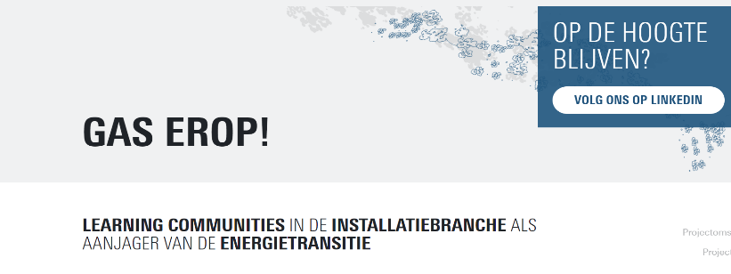
Gas erop!
Soorten Learning Communities
Notes:
Doorontwikkeling uitleggen

Slide 4
Introductie werksessie
(Challenge based) Learning communities 'Gas Erop' verder uitrollen in Gelderland en Overijssel.
Bewezen instrument dat LLO en innoveren bij bedrijven ondersteunt
Door learning communities delen medewerkers en werkgevers waardevolle kennis en werken zij gezamenlijk aan een oplossing voor energietransitie binnen hun bedrijf.
Ambitie vanuit Wij Techniek / Techniek Nederland om samen met Saxion, UT en werkgevers in 2025 64 Challenge Based Learning Communitie (CBLC) uit te voeren en daarnaast Shared Learning Communties (SLH) tussen bedrijven te stimuleren.

Slide 5
Voorbeeld learning community onderwijs-werkveld
Eind maart bijeenkomst voor praktijkopleiders/werkplekbegeleiders "Hoe ontwikkel en behoud jij jouw technisch talenten" georganiseerd in Apeldoorn door S-BB, Aventus en Wij-Techniek.
Uit de opbrengsten, ingevuld door alle aanwezigen zijn twee aandachtsgebieden naar voren gekomen.
Verbeteren samenspel tussen ROC en bedrijf
Toolbox begeleiding toepassen in bedrijf/ voldoende vakbekwame begeleiders
Vervolg: per thema een learning community ingericht.

Slide 6
Wie is Anouchka Bonnes
Afgestudeerd bedrijfskundige en momenteel master Human Development
Zo’n 15 jaar ervaring in L&D en de installatiesector:
Oprichting en ontwikkeling opleidingscentrum en Academie
Ontwerp loopbaanroutekaarten en vakmanschapsprogramma’s
Ontwerp nieuwkomers- en zij-instroomprogramma’s
Sinds 01-01-2024 leerarchitect
En sinds april 2024 als projectleider bij WIJ-Techniek voor Utrecht en Nederland voor:
Vorming en inrichting Learning Communities regio Utrecht
Uitrol Learning Communities Nederland
Bevordering arbeidsmarktparticipatie statushouders
Voor meer info zie LinkedIn profiel
Bereikbaar op 06-53896180
En via mail op info@academievoorleercultuur.nl

Slide 7
Ambitie
Werkomgevingen zo inrichten dat medewerkers uitgenodigd én uitgedaagd worden om samen te leren en te innoveren.

